Slide 1

AI Faster Team
Chủ đề: Softmax Regression
Người soạn: Đào Xuân Hoàng Tuấn

Slide 2
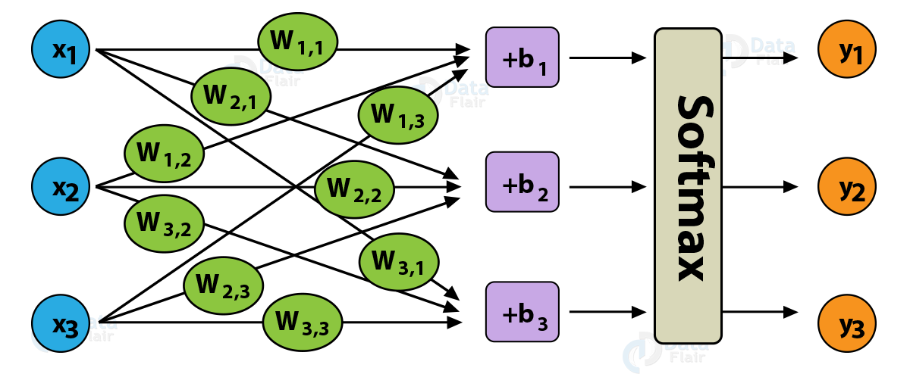
Giới thiệu Softmax Regression

Slide 3
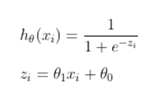
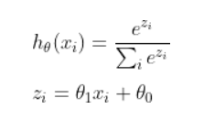
Logistic Regression
Softmax Regression

Slide 4
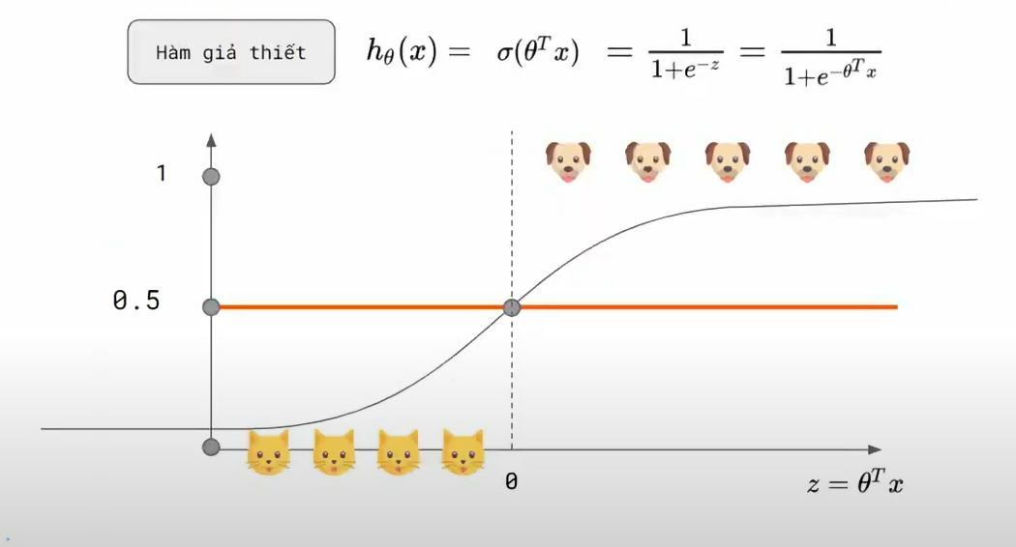

Slide 5
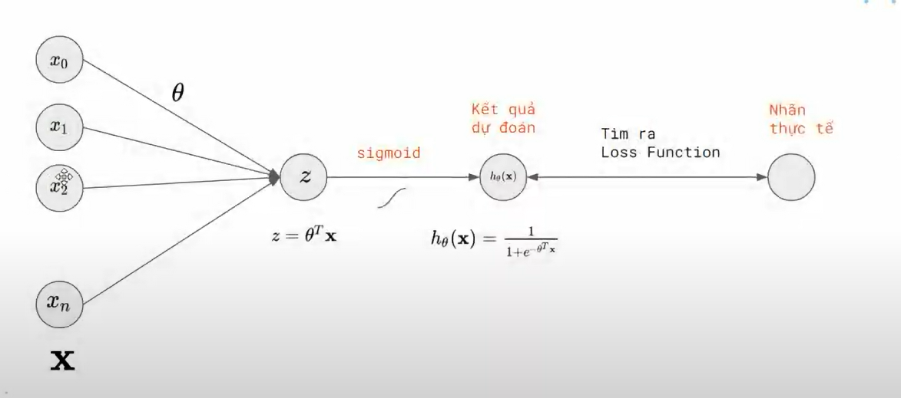

Slide 6
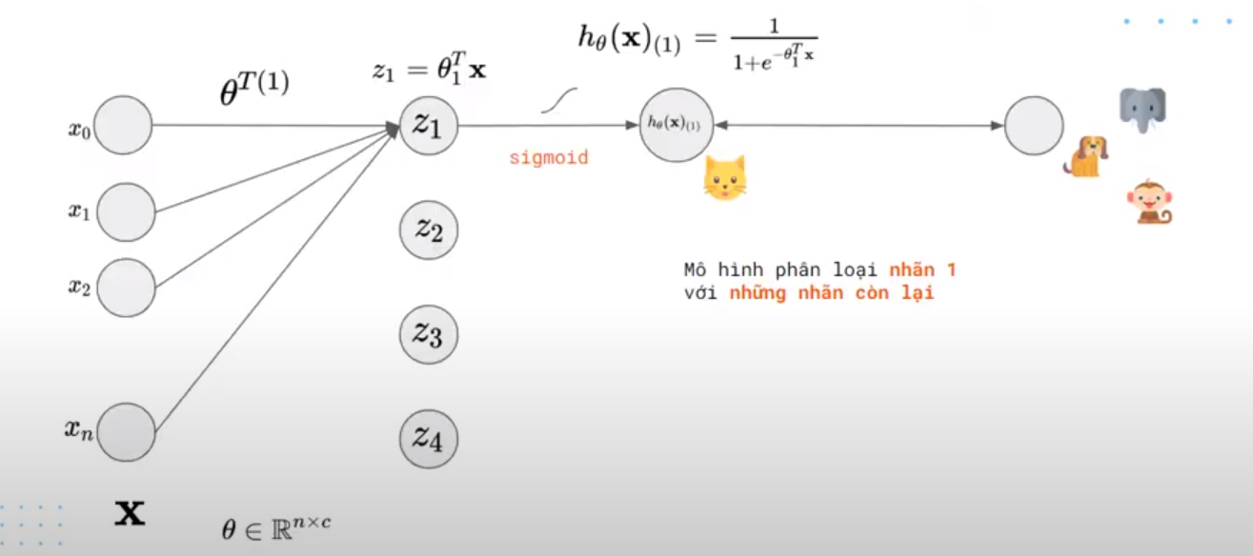
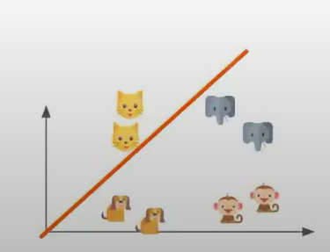

Slide 7
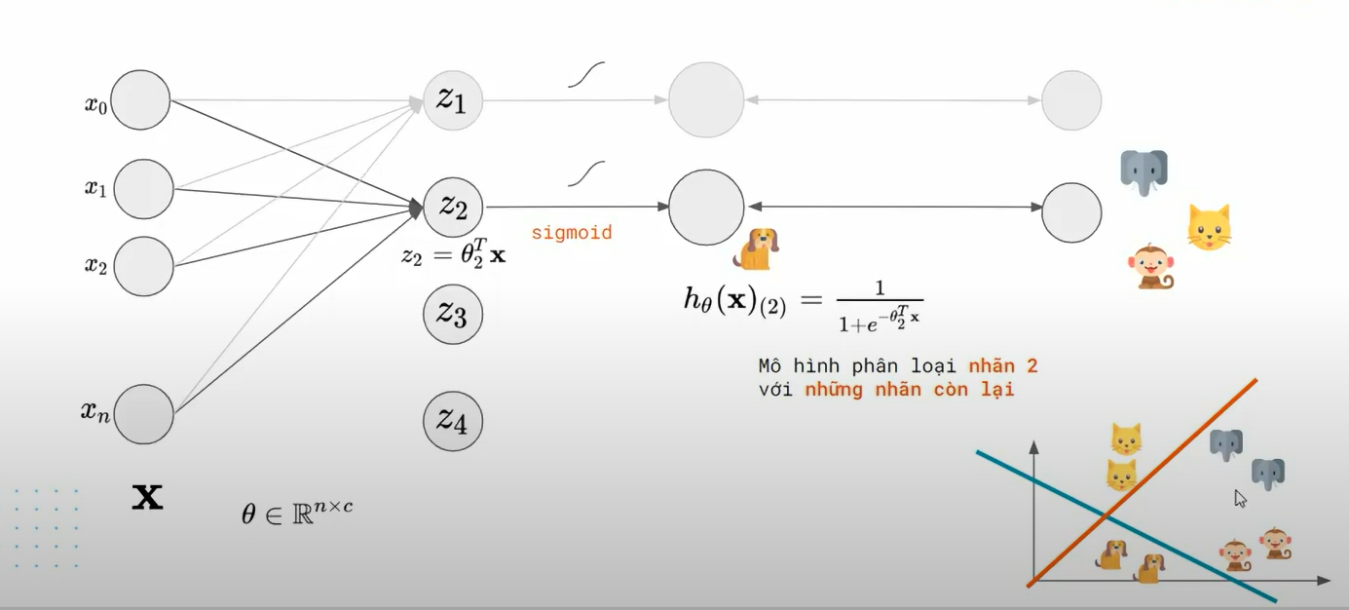

Slide 8
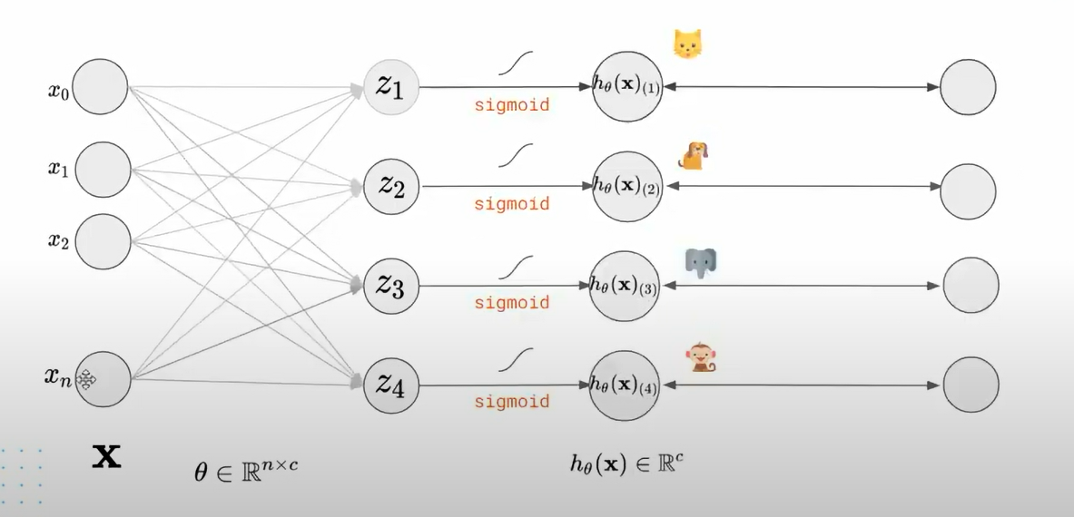

Slide 9
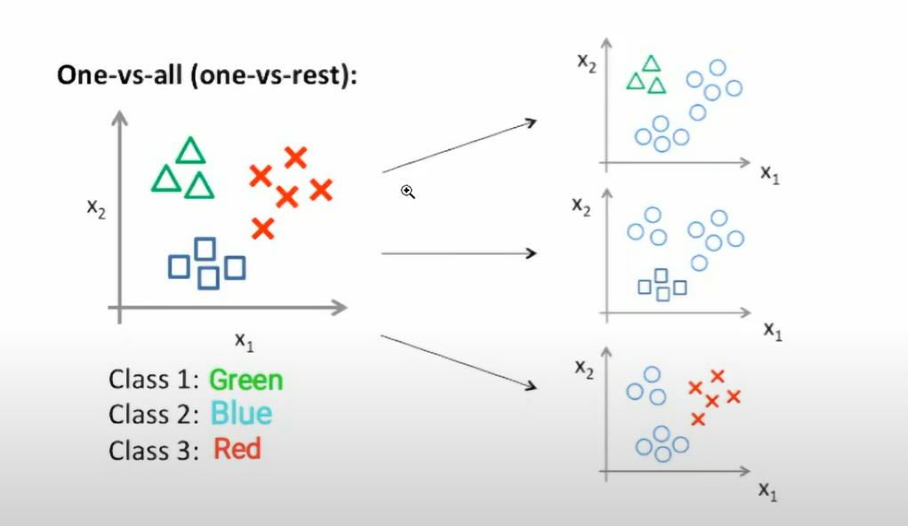

Slide 10
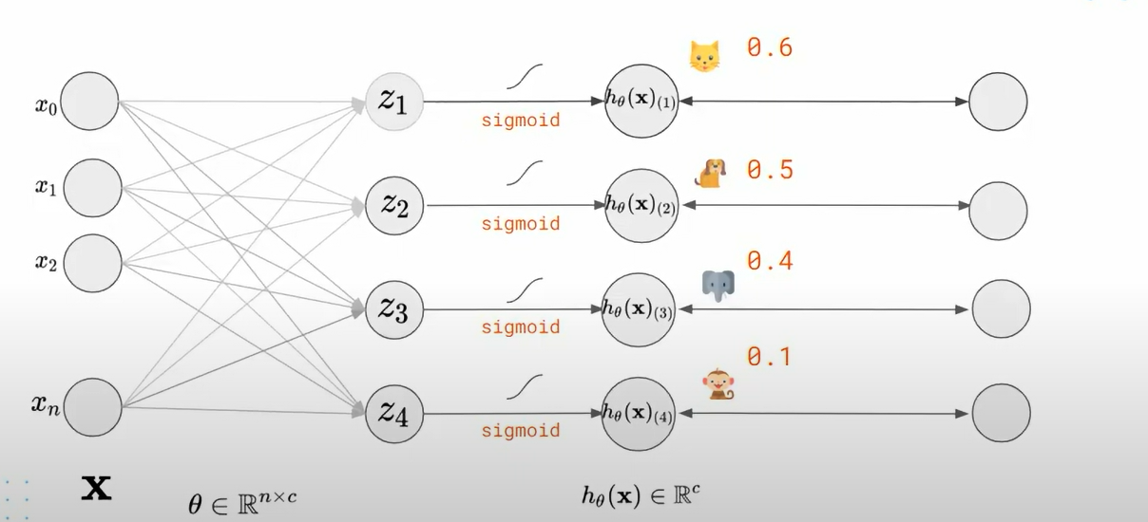
Đầu ra Sigmoid là xác xuất nhãn hiện tại so với các nhãn còn lại, và khả năng cao tổng các xác xuất này không bằng 1

Slide 11
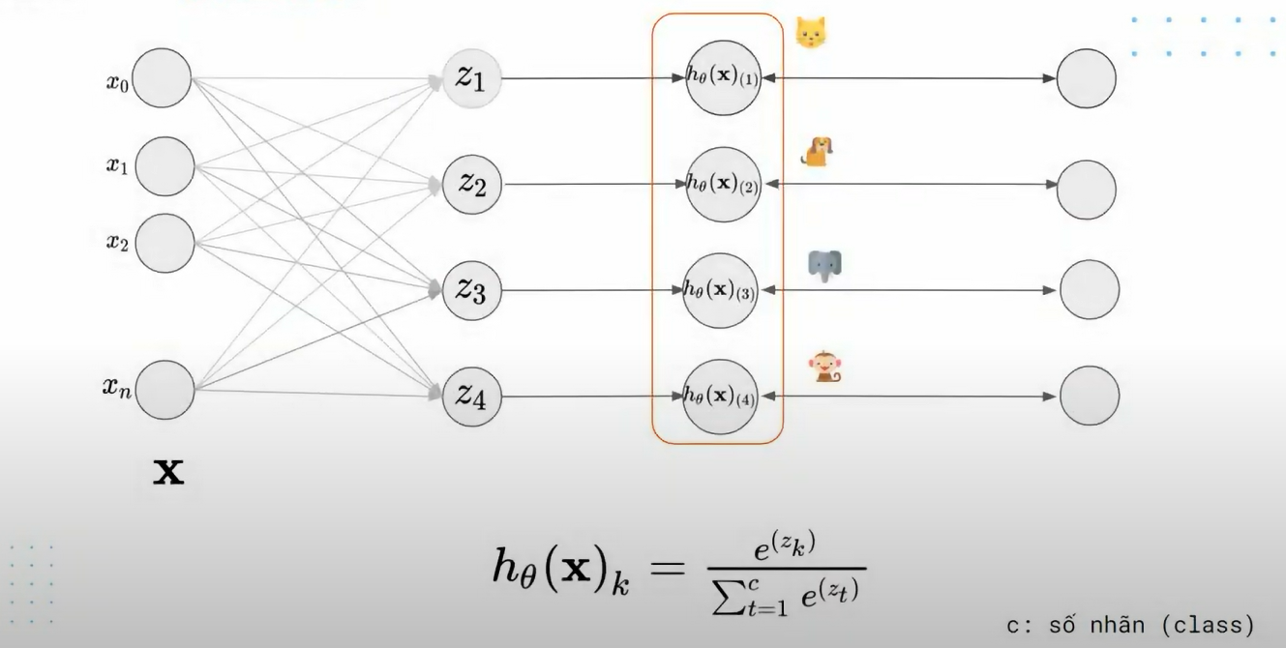

Slide 12
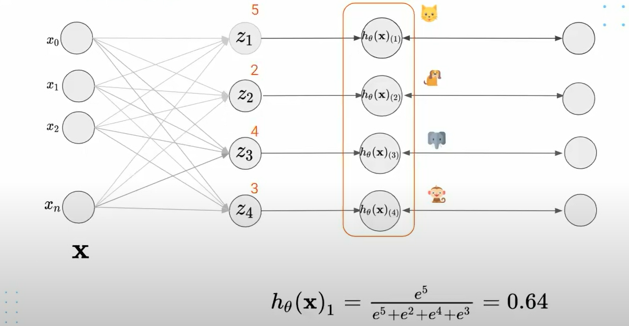

Slide 13
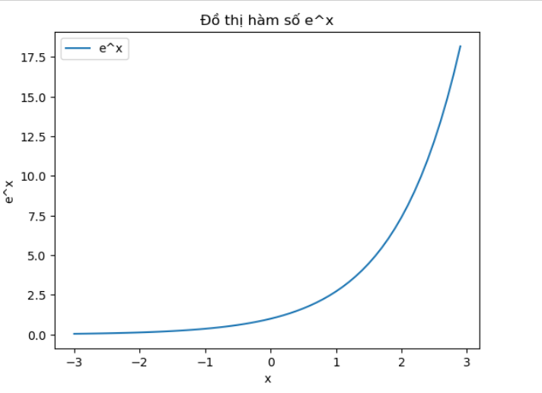
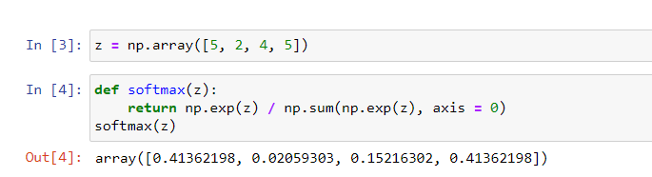

Slide 14
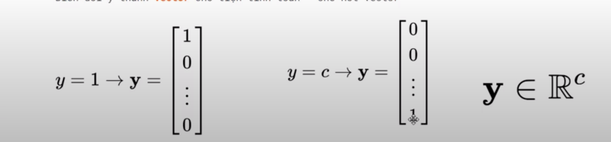
One hot coding
[0]
[0]
[1]
1, 2, 3, …n

Slide 15
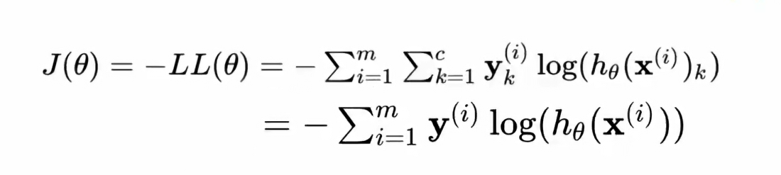
Hàm mất mát Cross Entropy
Chứng minh công thức Cross Entropy: https://www.youtube.com/watch?v=uWc8VQPjJnQ&t=1s&ab_channel=ProtonX

Slide 16
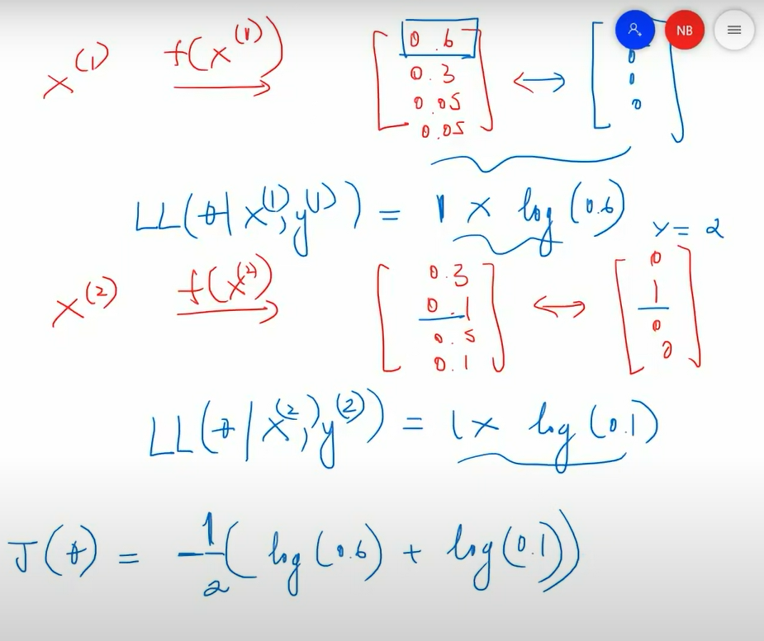

Slide 17
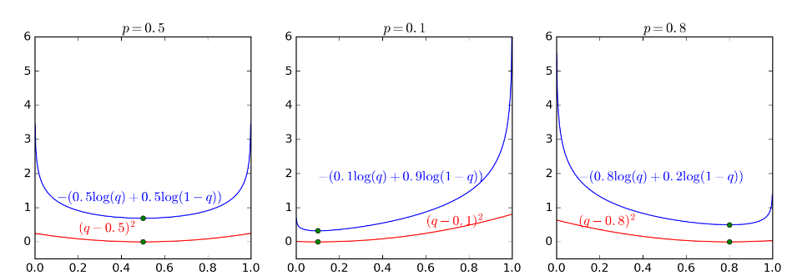

Slide 18

Cập nhật trọng số với Stochastic Gradient Descent (SGD)

